Slide 1
Производство
«Балтик – Лайт»

Slide 2
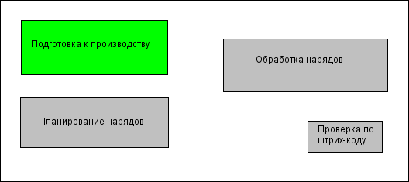
Выбор режима работы

Slide 3
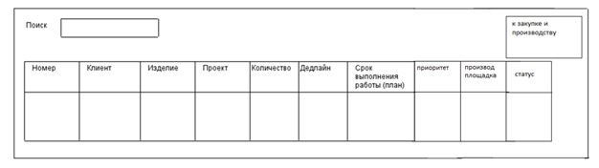
Список работ
Роль: Директор производства

Slide 4
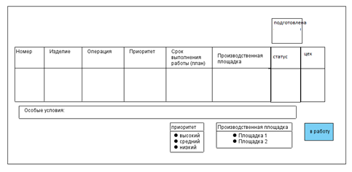
Конкретная работа
Роль: Директор производства

Slide 5
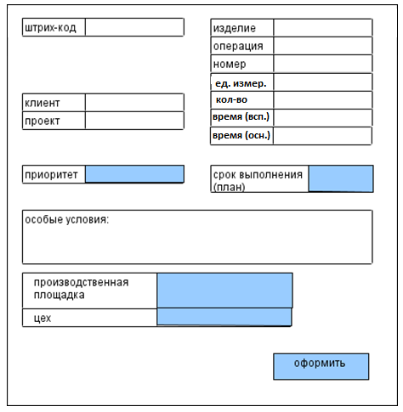
Экран наряда

Slide 6
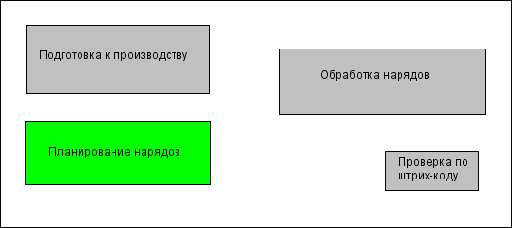
Выбор режима работы

Slide 7
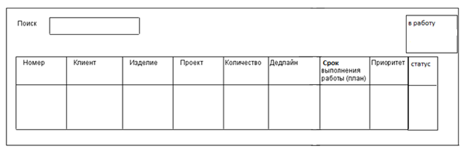
Список работ
Роль: начальник производства

Slide 8
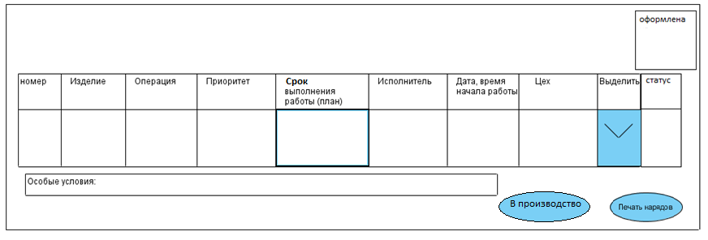
Конкретная работа
Роль: начальник производства

Slide 9
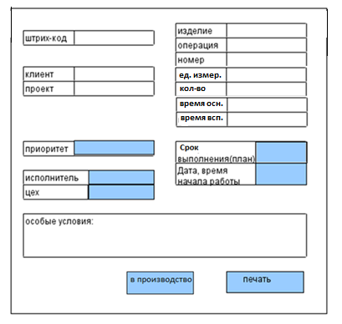
Печать нарядов

Slide 10
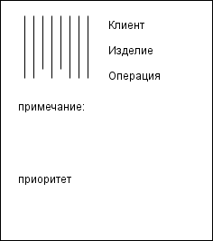
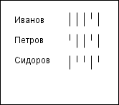
Передача рабочим

Slide 11

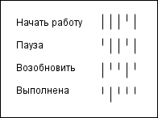

Отметки о работе
Наряд
Бейджик
Панель управления

Slide 12
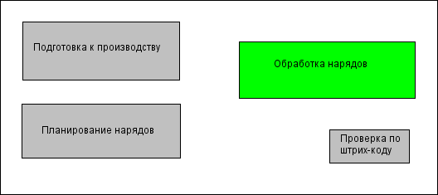
Выбор режима работы

Slide 13
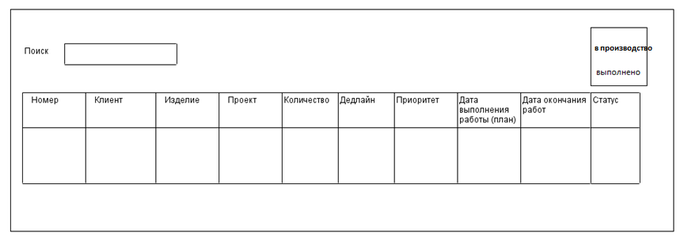
Список работ
Роль: начальник производства

Slide 14
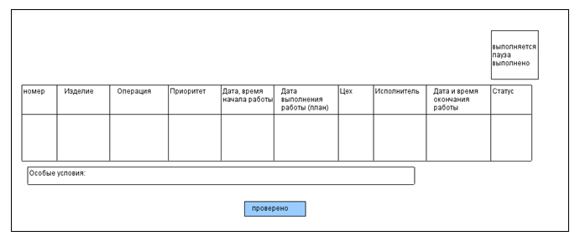
Конкретная работа
Роль: начальник производства

Slide 15
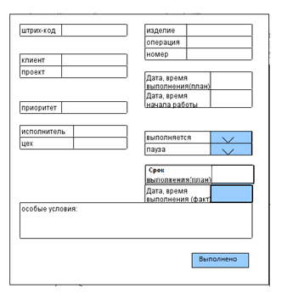
Проверка наряда

